Slide 1
«Европейская неделя иммунизации»
Выполнила: Калинина Светлана Валерьевна.

Slide 2
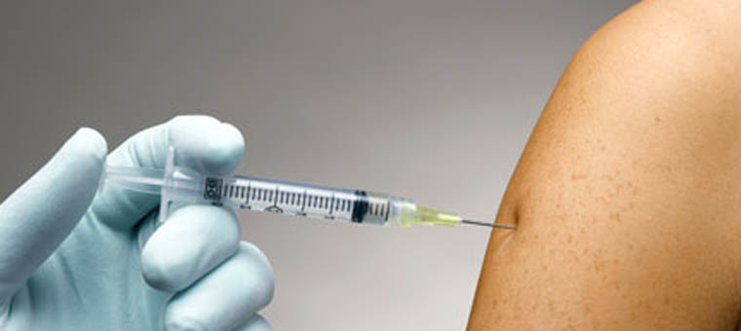
Что такое прививка? Прививка – это препарат, прививаемый для предупреждения или лечения какой – нибудь заразной болезни. Что такое инфекция? Инфекция – это внедрение и размножение в организме человека болезнетворных микробов. Что такое иммунитет? Иммунитет – это комплексная реакция организма, направленная на защиту его от внедрения чужеродного материала: бактерий, вирусов, паразитов.
Ваше здоровье- в ваших руках!

Slide 3
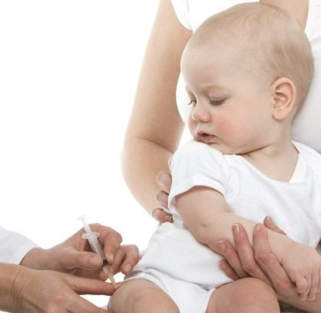
Вредные, болезнетворные микробы, попадая в организм человека, размножаются, выделяют яды. От них возникают разные болезни. Болезни бывают инфекционные и неинфекционные. Назовите инфекционные болезни? Ангина, бешенство, ОРВИ, грипп, ветрянка, коклюш, корь, свинка, скарлатина.
Инфекционные болезни

Slide 4
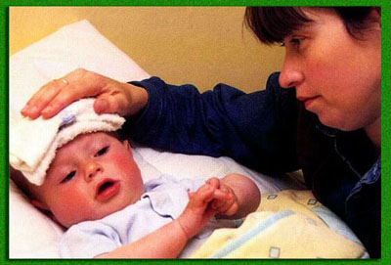
Поднялась температура Я лежу и не ропщу – Пью соленую микстуру, Кислой горло полощу. Ставят мне на грудь горчичник, Говорят: «Терпи, отличник!» После банок на боках Кожа в синих пятаках. День лежу, второй лежу, Третий в школу не хожу. И друзей не подпускают, - Говорят, что заражу. (С. Михалков) Какой болезнью болен мальчик? Что нужно было сделать, чтобы не заболеть?

Slide 5
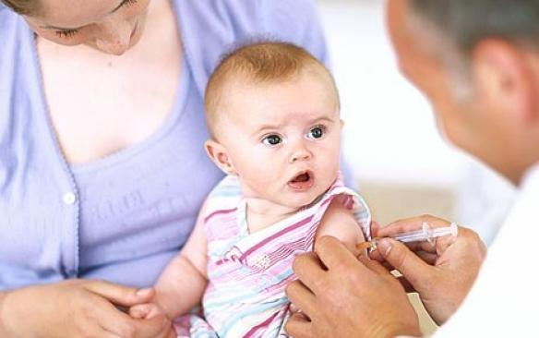
Как защитить себя от инфекционных болезней? Закаляться. Вести здоровый образ жизни. Делать прививки.
Я прививки не боюсь!

Slide 6
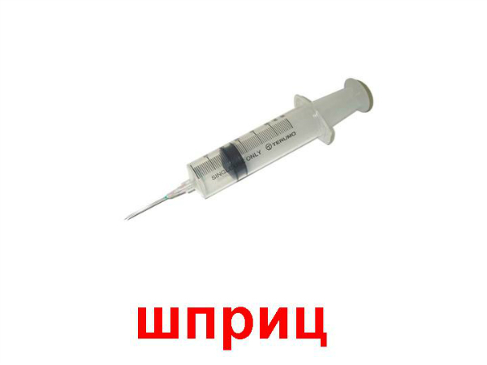
Зачем нужно делать прививки? В результате прививки человек заражается вирусом в безопасной для себя форме, и организм приобретает способность сопротивляться болезни.
Зачем нужно делать прививки?

Slide 7
« ПРИВИВКА»
Сергей Михалков
— На прививку! Первый класс! — Вы слыхали? Это нас!.. — Я прививки не боюсь: Если надо — уколюсь! Ну, подумаешь, укол! Укололи и — пошел... Это только трус боится На укол идти к врачу. Лично я при виде шприца Улыбаюсь и шучу. Я вхожу один из первых В медицинский кабинет. У меня стальные нервы Или вовсе нервов нет! Если только кто бы знал бы, Что билеты на футбол Я охотно променял бы На добавочный укол!.. — На прививку! Первый класс! — Вы слыхали? Это нас!.. — Почему я встал у стенки? У меня... дрожат коленки...

Slide 8
Игра «Полезно-вредно»
Полезно для здоровья.
Вредно для здоровья.
Здоровый образ жизни. Правильное питание. Занятия спортом и физкультурой. Прогулки на свежем воздухе. Закаливание. Своевременные прививки. Полноценный сон. Соблюдение режима дня.
Проводить много времени за телевизором, компьютером. Злопоупотреблять вредными привычками. Употреблять в пищу много сладкого, чипсов, газированной воды.

Slide 9
Нужно ли делать прививки детям?
Ответ на этот вопрос зависит от взглядов родителей, желания людей думать и, прежде всего, готовности принимать на себя ответственность за свои решения. В целом, это личное дело каждого человека – делать прививку или нет.

